Slide 1
貴金屬市場分析
黃金與白銀期貨的量化訊號、回測結果與自動化資料流程
更新時間：2026-03-19 23:29:44
最佳策略：Silver BUY 20D | 總報酬 317.02%

Slide 2
1. 市場背景與研究動機
為什麼選擇黃金與白銀，為什麼用量化方法做市場觀察
黃金與白銀兼具避險、工業需求與美元利率敏感度，價格波動具有研究價值。
貴金屬價格常受通膨預期、地緣政治、美元強弱與市場情緒共同影響。
本專案的核心問題是：價格偏離均值後，是否存在可量化的均值回歸機會。
研究目標不是預測所有行情，而是找出偏離過大時的高勝率交易區間。

Slide 3
2. 資料來源與分析架構
從資料擷取、轉換、載入，到分析與視覺化展示
資料來源：Yahoo Finance，使用 gold futures（GC=F）與 silver futures（SI=F）。
ETL 流程：extract -> transform -> load -> backtest -> chart/report -> Streamlit dashboard。
技術堆疊：Python、Pandas、SQLite、Matplotlib、Streamlit、GitHub Actions。
現在已完成每日自動更新，包含圖表與 PDF 報告，讓展示資料保持最新。
資料頻率
回測區間
Daily
2 Years
自動更新
前端展示
08:30
Streamlit

Slide 4
3. 訊號邏輯與研究方法
以 MA20 偏離程度與 rolling Z-score 建立 BUY / SELL / HOLD 訊號
先計算 close 與 20 日均線的偏離：dev_ma20 = (close - ma_20) / ma_20。
再用 60 日 rolling window 計算 dev_ma20 的 Z-score，衡量偏離程度是否異常。
若 dev_ma20_z <= -1.5 且短期均線高於長期均線，視為順勢中的回檔，給 BUY。
若 dev_ma20_z >= 1.5 且短期均線低於長期均線，視為弱勢中的反彈，給 SELL。
最後分別測試 5、10、20 天持有期，觀察報酬、勝率、回撤與 Sharpe ratio。

Slide 5
4. 核心回測結果
結論很明確：BUY 策略整體優於 SELL，且白銀彈性最大
最佳策略
總報酬
勝率
Max DD
Sharpe
Silver BUY 20D
317.02%
83.33%
-9.57%
0.5967
1. Silver BUY 20D: 資金 41702.50，總報酬 317.02%。
2. Silver BUY 10D: 資金 21129.45，總報酬 111.29%。
3. Gold BUY 20D: 資金 17364.68，總報酬 73.65%。
反向觀察：最差 SELL 策略為 Silver SELL 20D，總報酬 -42.99%。
說明目前市場中，順勢回檔買進比逆勢放空更有效率。

Slide 6
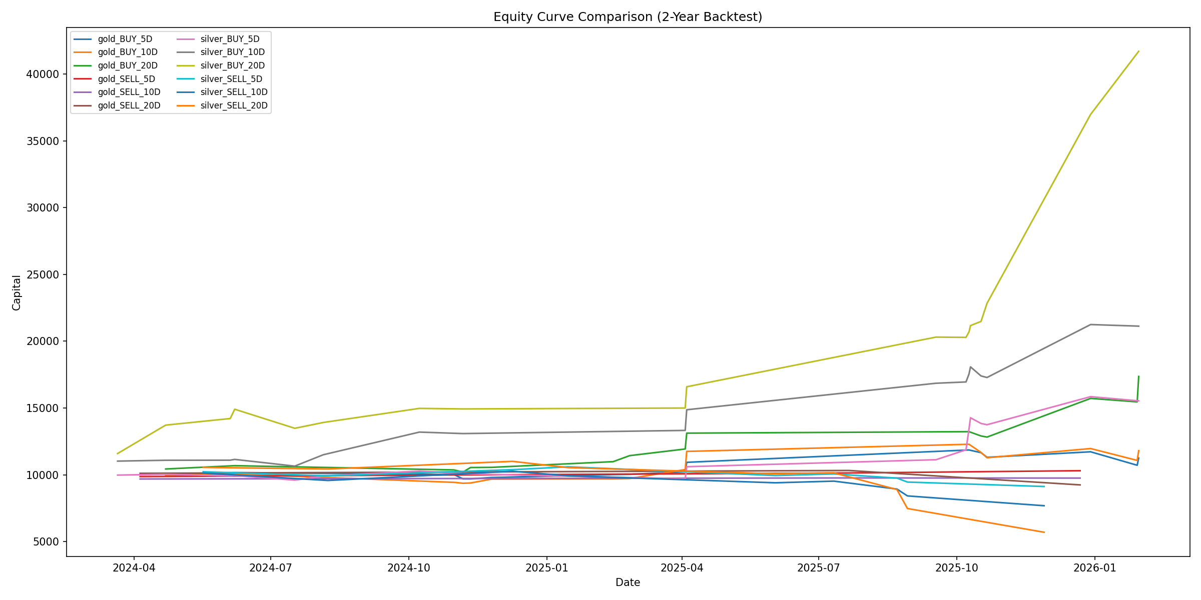
5. 圖表解讀：策略績效比較
資金曲線顯示白銀 BUY 20D 明顯領先，其次為白銀 BUY 10D 與黃金 BUY 20D
白銀的價格彈性較高，因此在均值回歸策略中，報酬擴張也最明顯。
黃金表現相對穩健，總報酬不如白銀，但回撤更可控。
資金曲線之間的差異，代表同樣的訊號框架在不同資產上有不同表現。

Slide 7
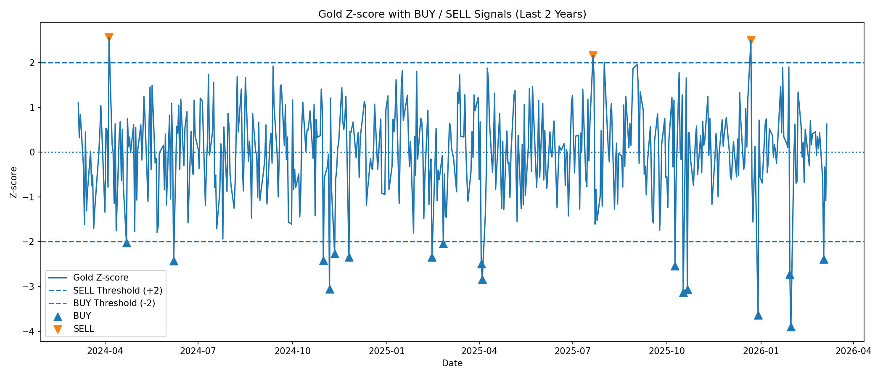
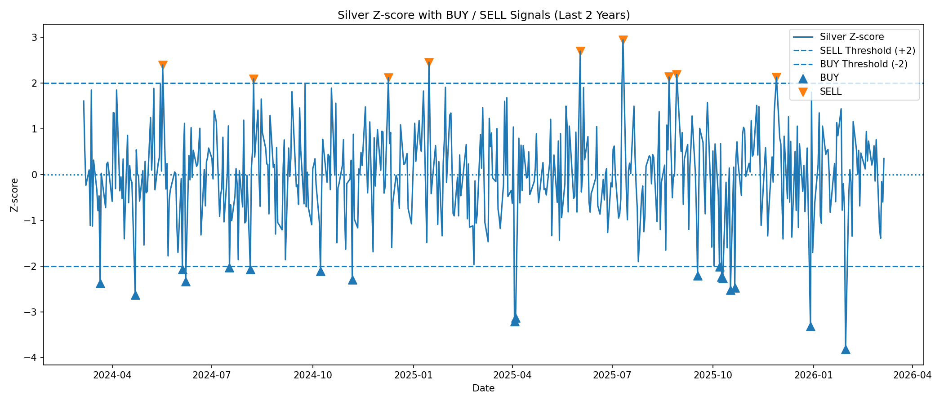
6. 圖表解讀：訊號與風險
Z-score 可以看出極端偏離點，風險指標則幫助判斷策略可執行性
風險比較：Gold BUY 20D Max Drawdown -4.46% | Silver BUY 20D Max Drawdown -9.57%

Slide 8
7. 系統價值與應用場景
這不只是研究，而是一個可維護、可展示、可自動更新的量化分析系統
資料工程面：建立 ETL、健康檢查、SQLite 落地、自動更新與版本管理。
分析面：把原始價格轉成可操作的訊號、回測與風險指標。
展示面：用 Streamlit 把結果做成 dashboard，適合面試、專題或作品集展示。
商業應用：可延伸到投資研究、策略監控、商品市場觀察與自動化報表。

Slide 9
8. 結論、限制與下一步
目前結果具參考價值，但仍需控制樣本偏誤與交易假設
結論：近兩年最佳策略為 Silver BUY 20D，顯示白銀在極端偏離後的回歸效果最強。
限制：目前未納入交易成本、滑價、槓桿限制與宏觀因子聯動。
限制：回測樣本主要集中在近兩年，仍需擴展到更長時間區間驗證穩定性。
下一步：加入 spot/futures premium、美元指數、利率、通膨或機器學習特徵做多因子比較。
下一步：強化簡報與 dashboard，讓系統同時兼具研究與產品展示能力。

